Slide 1
Projet :Evaluer et améliorer l'expérience utilisateur d’une application web
Réalisé par : Mohamed TAHA MAATA / OUCOUC Hafid

Slide 2

Sommaire
I) Introduction
II) Objectif de Grottocenter
III) Objectif TER
IV) Les profils :
Profil Administrateur
Profil modérateur
Profil BBS
Profil Spéléologue
V) Résultat
VI) Plan de développement

Slide 3

Introduction :
Notes:
Etudiants M1 IC/TER
Pour fournir un contact avec le monde professionnel et travailler sur ces compétences en gestion de projet, on a essayé de contacter le président de Grottocenter pour améliorer les fonctionnalitées de son site web .
Pendant cette présentation on va vous montrer les objectifs de Grottocenter et aussi les étapes de la réalisation du projet .

Slide 4

Objectif de Grottocenter
Grottocenter est site web créé pour stocker les informations
Produitent par des spéléologues .
Pour faciliter l'accès à ces informations,il faut améliorer le site web en ajoutant des fonctionnalités qui vont bénéficier les utilisateurs .
L’interaction avec les utilisateurs aident à identifier les avantages et les inconvénients des fonctions du site web et comment on peut les améliorer.

Slide 5
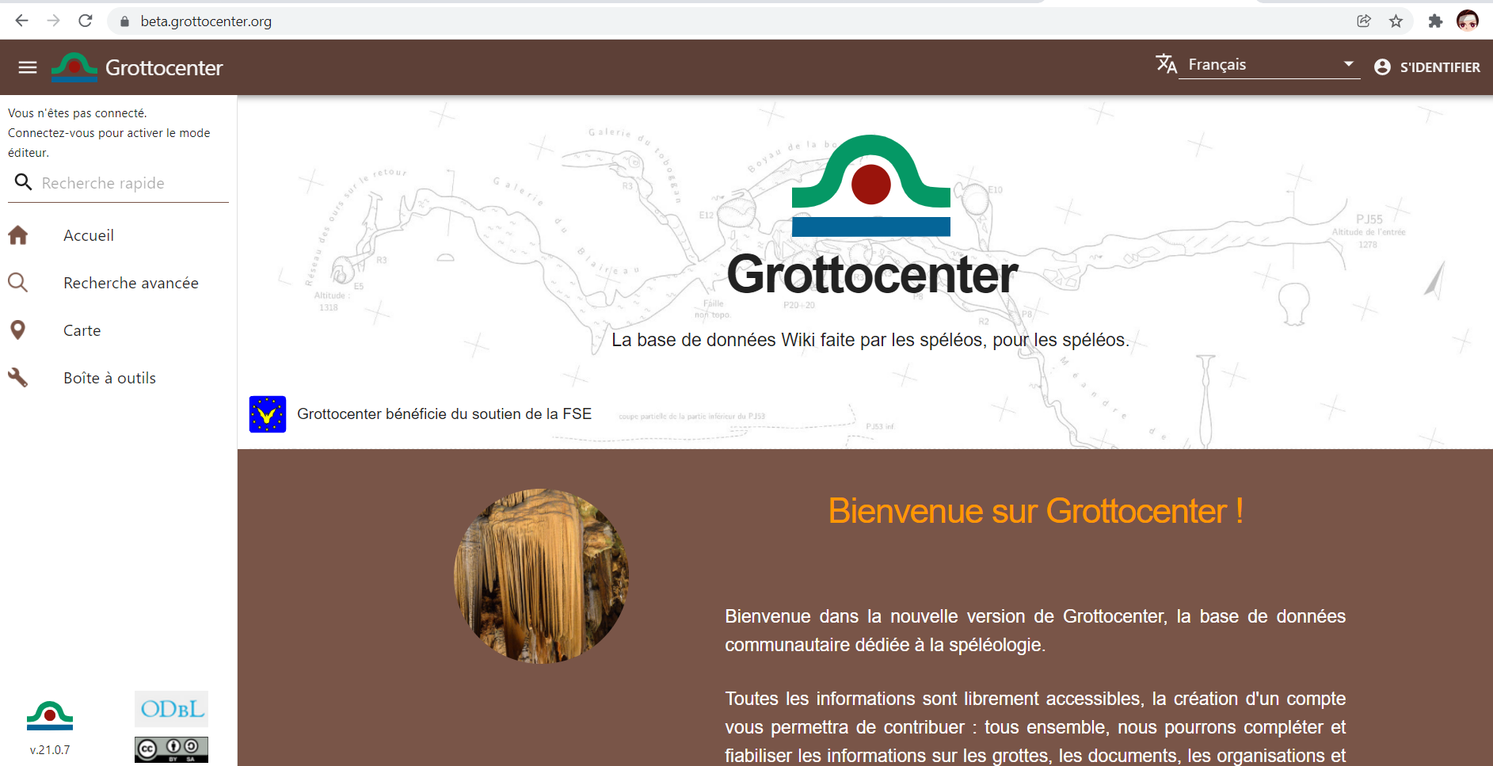
La page d'accueil du site web

Slide 6
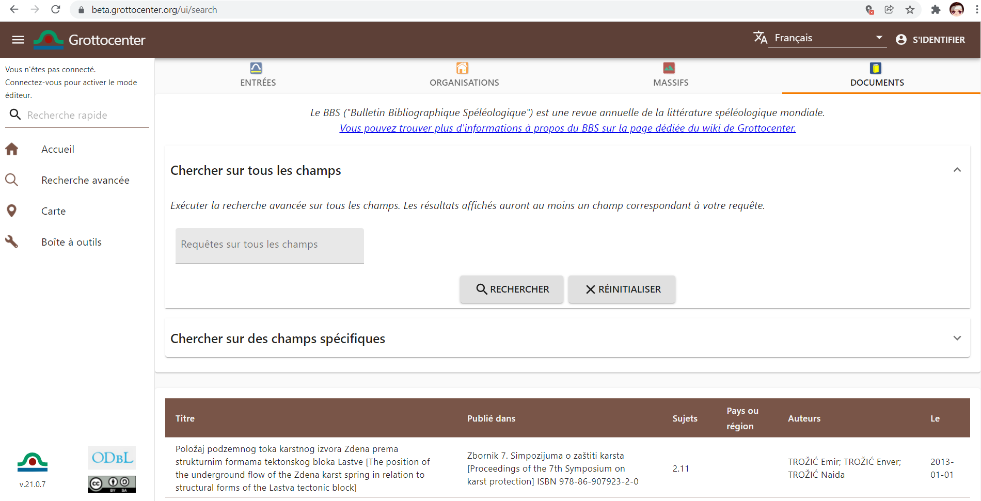
Exemple de fonctionnalité de recherche des documents

Slide 7

Objectif TER
Identifier les besoins des utilisateurs en faisant des Test d’utilisateurs
sur les différentes types d'utilisateurs du site web .
Ajouter des fonctionnalités à la version actuelle de Grottocenter V3 en utilisant le FrameWork React de Javascript .
Tester les nouvelles fonctionnalités sur les utilisateurs .
intervenir sur le code de la version mobile de Grottocenter pour l’améliorer en utilisant NativeReact .

Slide 8
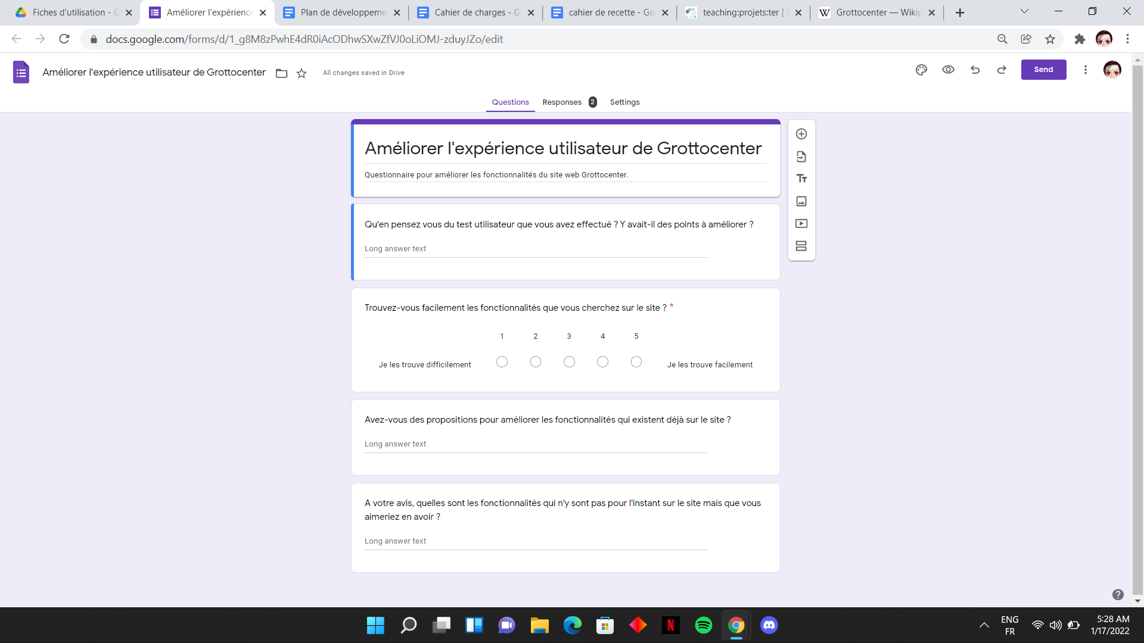
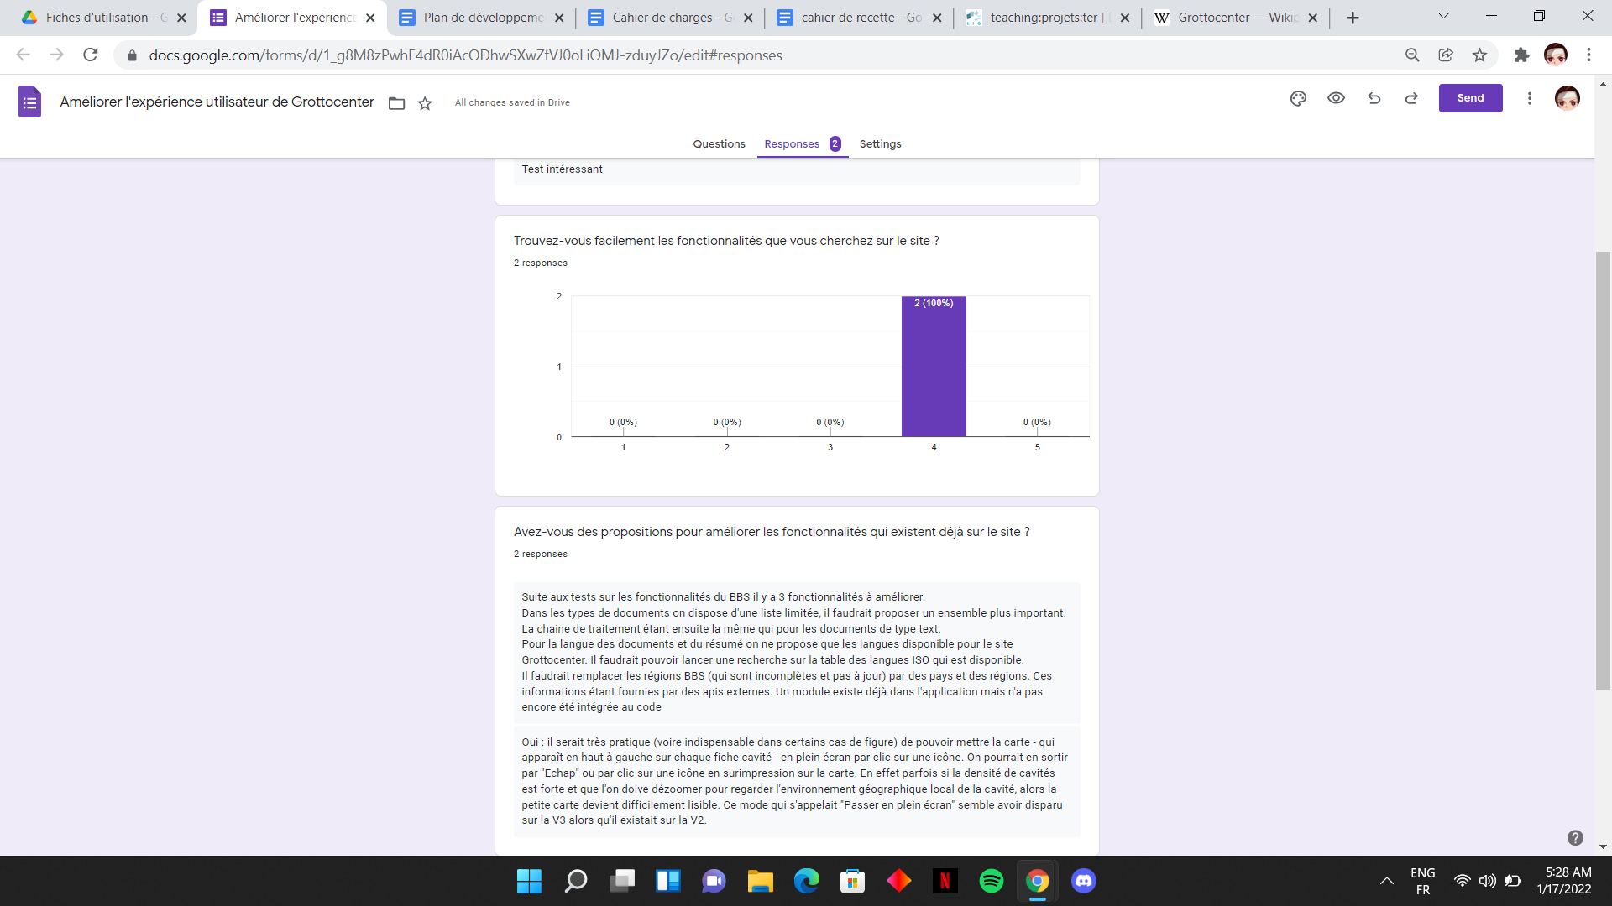
Le questionnaire posé sur les utilisateurs BBS du site web
Les résultats

Slide 9
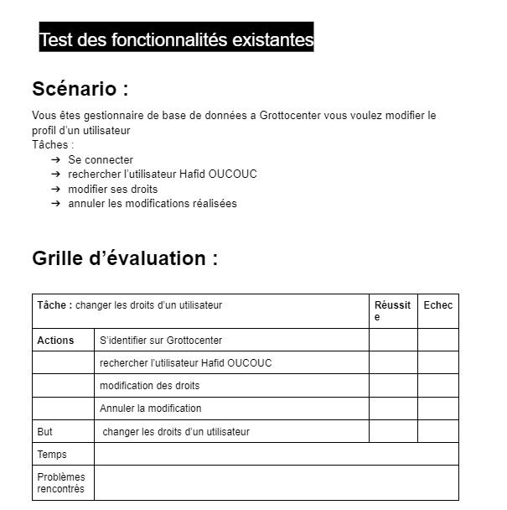
Profil Administrateur

Slide 10
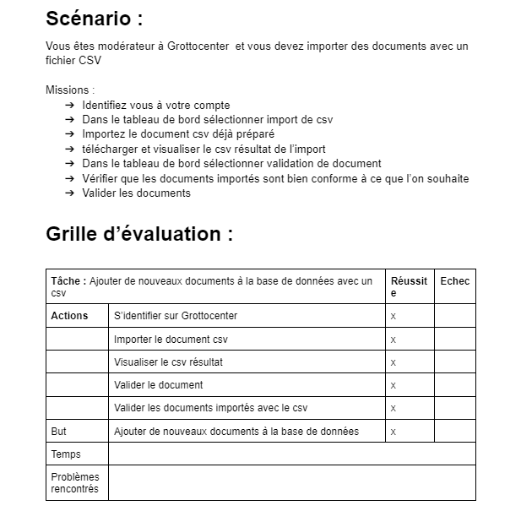
Profil modérateur

Slide 11
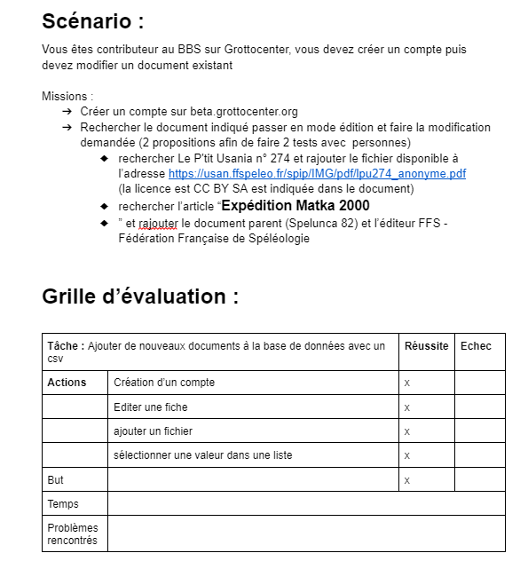
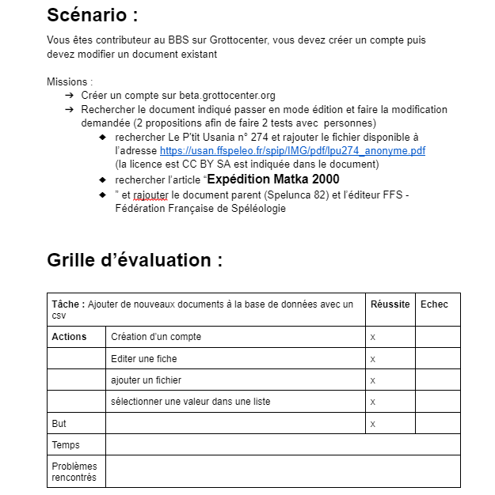
Profil BBS

Slide 12
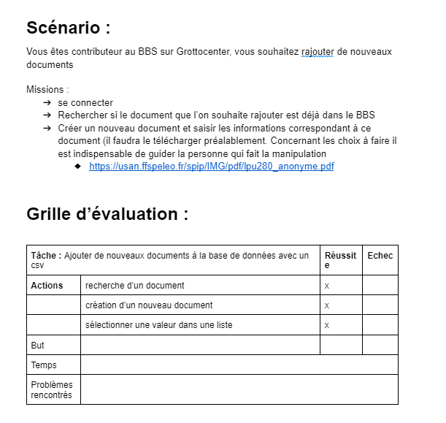
Profil BBS

Slide 13

Profil Spéléologue
Notes:
Le profil le plus important
Grottocenter v3 incomplet
On a eu un échange avec quelques utilisateurs

Slide 14
Résultats
Plusieurs propositions ont été soulevés suite aux multiples tests réalisés notamment :
Supprimer un document avec le profil administrateur
Envoyer des emails aux modérateurs quand de nouveaux documents sont soumis pour les valider
Intervenir/lancer l’application mobile de Grottocenter

Slide 15
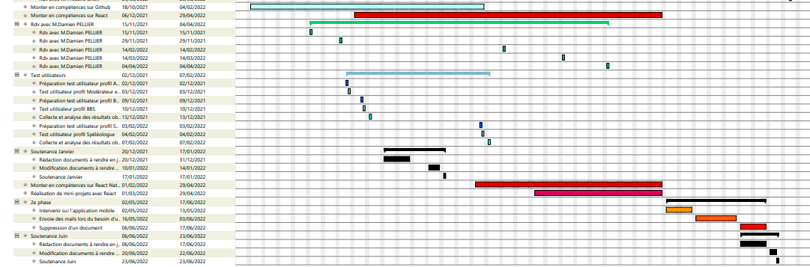
Plan de développement

Slide 16

Conclusion :

